Slide 1

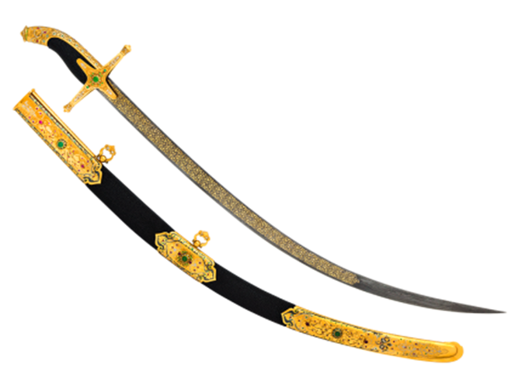
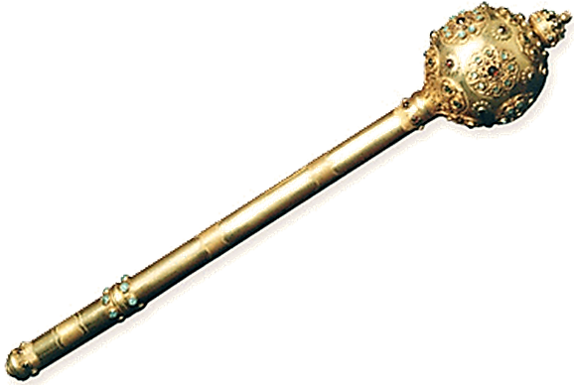
Козацько-селянські повстання 20 – 30-х років ХVІІ ст.
“Ординація Війська Запорозького”.
Історія України
8 клас

Slide 2
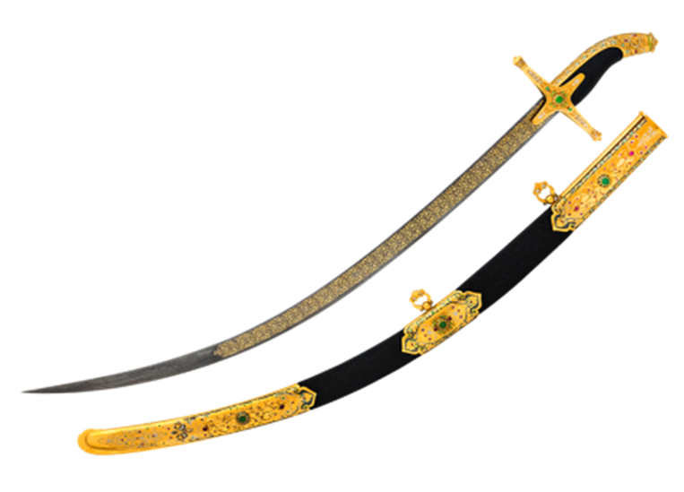
План уроку:
1. Соціально-економічне та політичне становище України в 20 – 30-х роках ХVІІ ст.
2. Польсько-козацький збройний конфлікт 1625 р.
3. Повстання 1630 р. під проводом Тараса Федоровича (Трясила).
4. Повстання 1635 р. на чолі з Іваном Сулимою.
5. Козацьке повстання 1637 – 1638 років.
6. “Ординація Війська Запорозького”.

Slide 3
Соціально-економічне та політичне становище України в 20 – 30-х роках ХVІІ ст.
Магнати
Селяни
Козаки
Міщани
  Активне запровадження фільварків, що супроводжувалося позбавленням селян землі.
  Швидке зростання землеволодіння в Україні.
  Змушені були виконувати різні повинності, зокрема й панщину.
  1629 р. – єдиний загальнодержавний податок – подимне.
  Панщина визначалася особисто магнатами і часто перевищувала встановлені законом норми.
  Зазнавали постійних утисків з боку польської шляхти і перетворювали козаків на кріпаків.
  Козацький реєстр свідчив про формальне визнання козацьких прав, але не вирішував проблеми.
Посилилося насадження католицизму та унії. Здійснювалася політика полонізації українського народу.

Slide 4
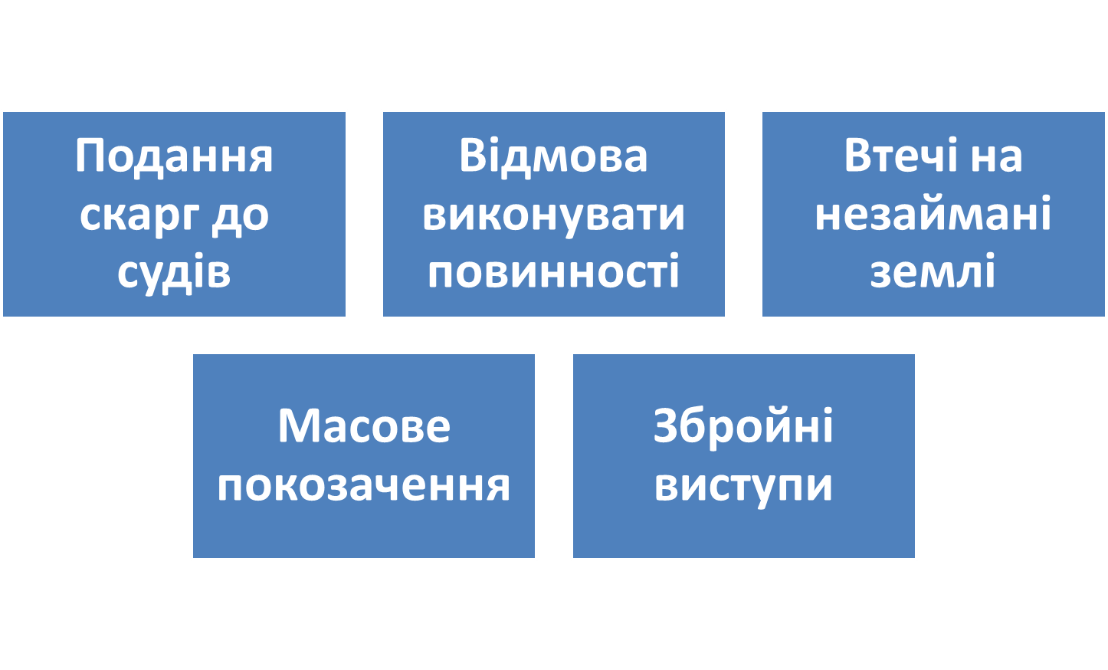
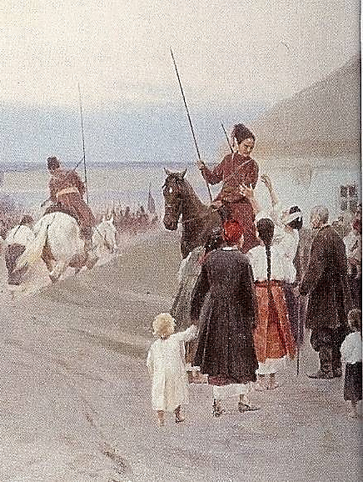
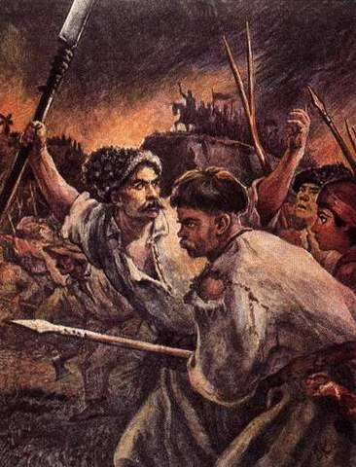
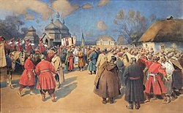
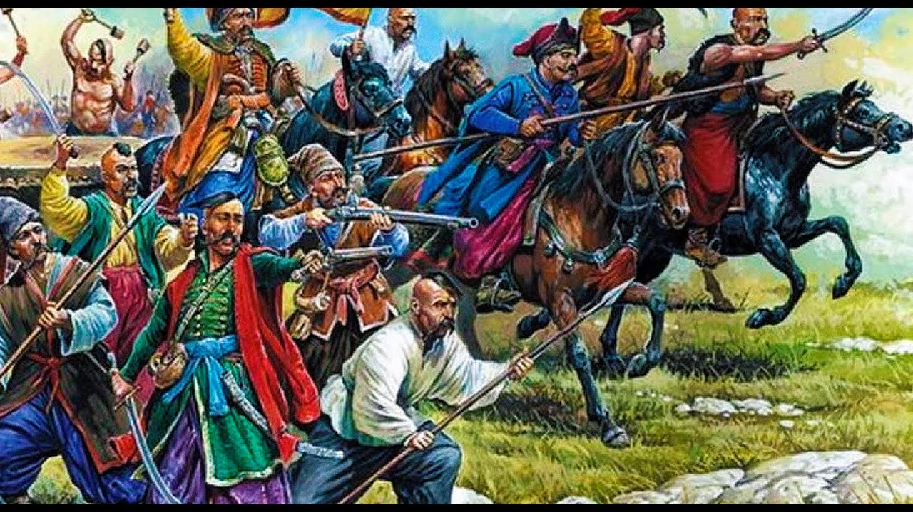
Форми протесту:

Slide 5
Передумови повстань:
Конфлікт з польською владою внаслідок порушення козаками умов Хотинського миру (поновлення морських походів і втручання у справи Кримського ханства).
Рішення польської влади зменшити козацький реєстр із 40 до 3 тис. осіб та повернення усіх виключених із нього до попередніх господарів.
Зіткнення інтересів козаків і польських землевласників у боротьбі за володіння південноукраїнськими землями, які намагалася привласнити шляхта.

Slide 6
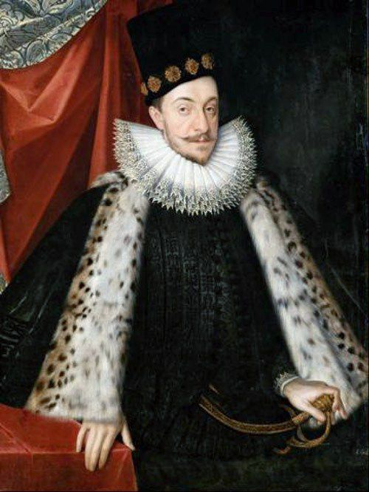
Козацькі петиції 1621 і 1622 рр.
Сигізмунд ІІІ відмовився задовольнити вимоги козаків
Вимоги козаків:
Зобов‘язувалися не нападати на володіння Османської імперії.
Прохання зберегти давні вольності.
Збільшити козацький реєстр.
Збільшити і вчасно виплачувати платню.
Надати право селитися і користуватися своїми правами як на королівських землях, так і при панських маєтках.
Вільно найматися з відома короля на службу до сусідніх християнських монархів.
Ліквідувати унію католицької і православної церков, узаконити православну церкву в Україні.
Заборонити розміщення на постой королівських військ на території Київського воєводства.

Slide 7
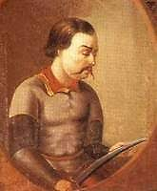
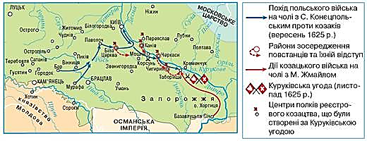
Події козацьких повстань:
1625 р. | Марко Жмайло | Охопило майже всю Наддніпрянщину. Польська влада намагалася силою ліквідувати «козацьку сваволю» в Україні.

Slide 8
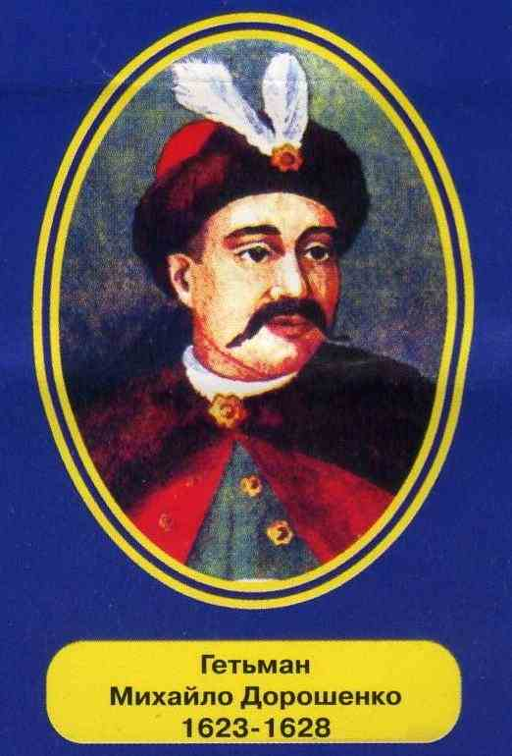
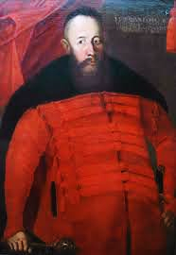
Куруківська угода – мирна угода, підписана 26 жовтня 1625 р. в урочищі Ведмежа Лоза біля Курукового озера.
Усі учасники повстання отримували амністію. Кількість реєстрового козацтва збільшувалася з 3 до 6 тис. осіб, із яких 1 тис. повинна була перебувати на Запорозькій Січі й не допускати туди втікачів із панських маєтків.
Станіслав Конецпольський
Встановлювалася річна платня реєстровцям у сумі 60 тис. злотих та додаткові виплати старшині. Козаки, які залишалися поза реєстром, поверталися під владу панів. Старшина зобов’язувалася не приймати до реєстру виключених із нього і придушувати будь-яке «свавільство».
Реєстровцям дозволялося селитися й володіти землею лише на «королівщинах» (державних землях). Ті, хто мешкав у панських маєтках, повинні були залишити їх протягом трьох місяців.
За козаками зберігалося право обирати гетьмана, але затверджувати його мав король.
Реєстровці зобов’язувалися не втручатися в релігійні справи в Україні, відмовитися від стосунків з іноземними державами і здійснення походів проти Кримського ханства та Османської імперії.

Slide 9
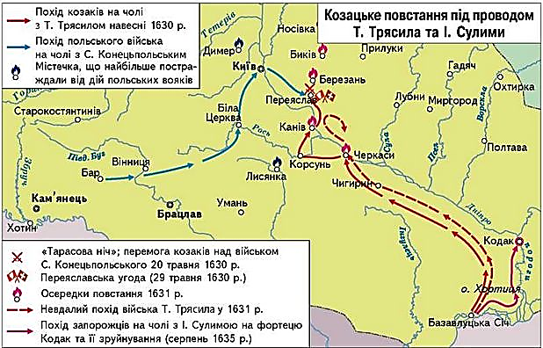
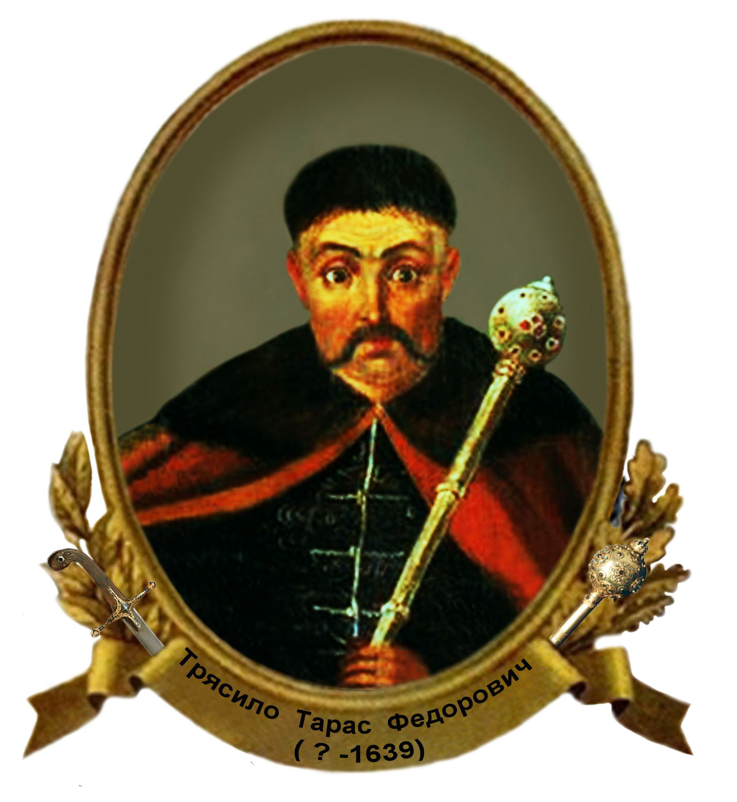
Події козацьких повстань:
1630 р. | Тарас Федорович (Трясило) | Перший великий збройний виступ козаків, який мав національно-визвольну спрямованість: «боротьба за віру» і проти польсько-шляхетського панування.
Центральною подією стала так звана «Тарасова ніч».
Травневої ночі невеликий козацький загін непомітно проник у ту частину польського табору, де розташовувався штаб Конецпольського, і повністю винищив його охорону — «Золоту роту» зі 150 молодих шляхтичів із найзнатніших родів.

Slide 10
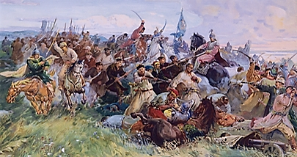
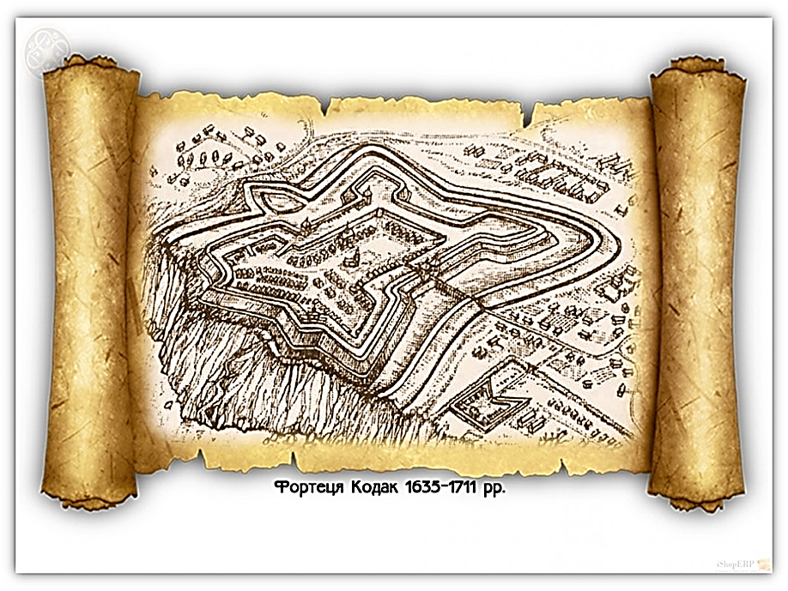

Переяславська угода 1630 р.
Реєстр збільшувався із 6 до 8 тисяч.
Козаки не підлягали покаранню за свій виступ.
Залишалися в силі статті Куруківської угоди.
Прагнучи приборкати Запорозьку Січ, сейм Речі Посполитої у лютому 1635 р. ухвалив постанову «Про припинення козацького свавілля».
Відповідно до постанови на правому березі Дніпра напроти першого (Кодацького) порога мали збудувати фортецю.

Slide 11
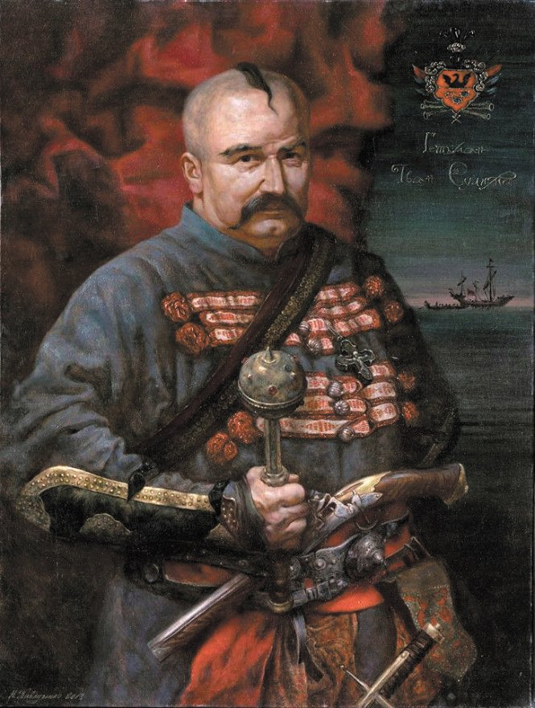
Події козацьких повстань:
В середині серпня 1635 р. вночі загін козаків, очолюваний Сулимою, захопив Кодак і знищив залогу коронного війська.
1635 р. | Іван Сулима | Спроба запорожців ударемнити намагання польської влади ізолювати Запорозьку Січ від решти українських земель.

Slide 12
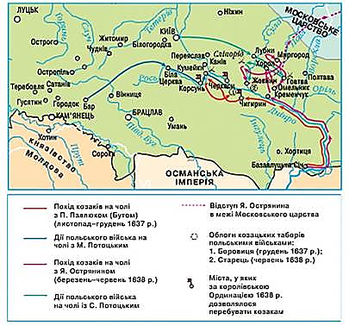
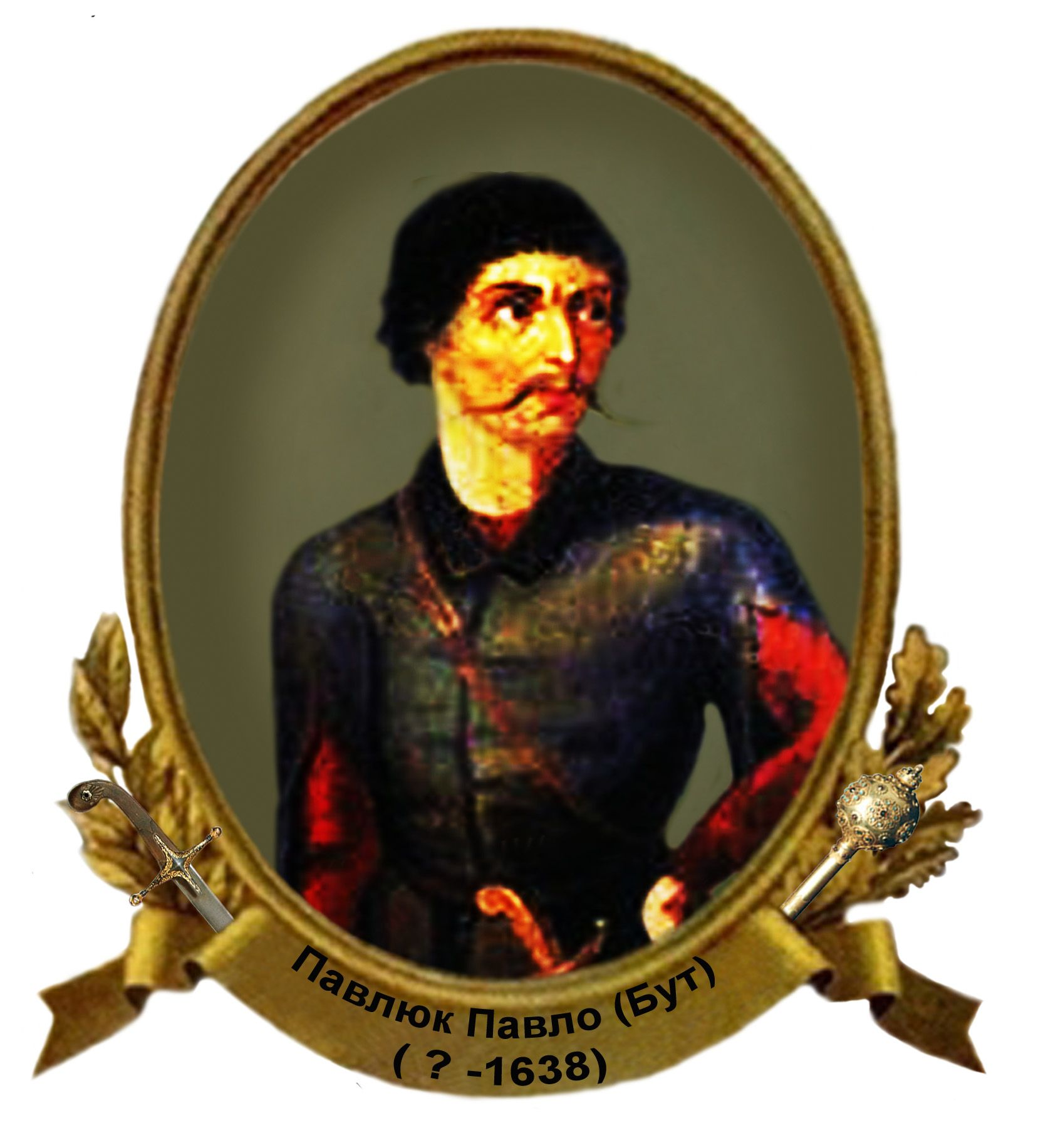
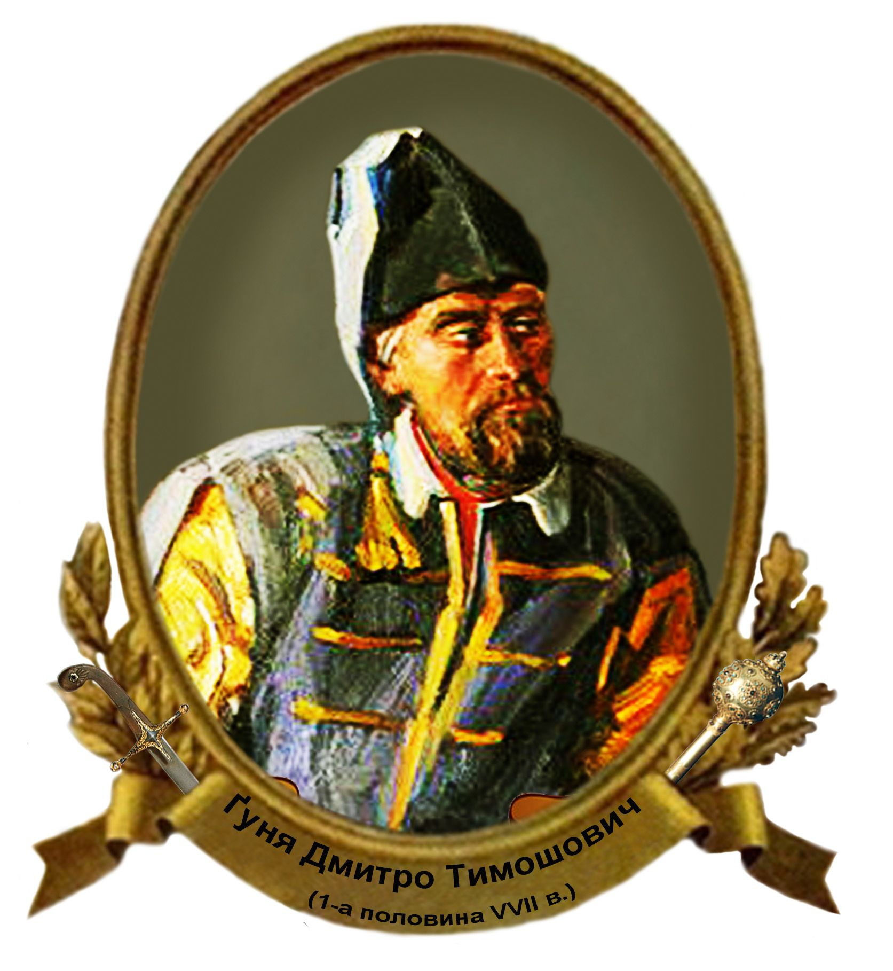
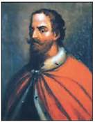
Події козацьких повстань:
1637 – 1638 | Павло Бут, Яків Острянин, Дмитро Гуня.
Викликане спробами польської влади «очистити» реєстр Війська Запорозького від бунтівників.

Slide 13
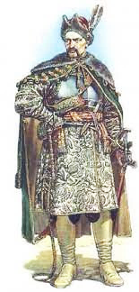
«Ординація Війська Запорозького, яке перебуває на службі Речі Посполитої» - постанова польського сейму, ухвалена в березні 1638 р.
Скасовувалися «на вічні часи» всі права та привілеї реєстровців, «якими вони користувалися в нагороду за послуги, надані нашим предкам, і яких нині вони позбавляються внаслідок бунту».
На посаду старшого Війська Запорозького (гетьмана) назавжди заборонялося обирати особу з козацького середовища. Замість нього за рекомендацією коронного гетьмана сеймом призначався королівський комісар.
Резиденцією комісара ставало місто Трахтемирів, а полковники мали проживати у своїх полках і не залишати їх без дозволу коронного гетьмана.
Комісар мав складати присягу і підтримувати порядок у Війську Запорозькому, придушуючи будь-яке «свавільство козацьке».

Slide 14
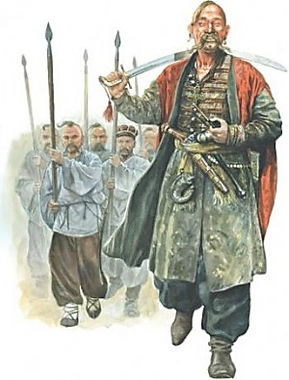
«Ординація Війська Запорозького»
Скасовувалася виборність старшини реєстру і козацьке судочинство. Полковники і осавули призначалися польською владою з представників польської або полонізованої шляхти. Лише сотників і отаманів обирали з козаків, відданих Речі Посполитій. Уся судова й військова влада в реєстрі належала комісару.
Реєстр складав 6 тис. козаків. До нього могли увійти ті, хто не брав участі у повстаннях. Усі виключені поверталися до свого попереднього стану.
Козакам-реєстровцям дозволялося мешкати лише на королівщинах у Корсунському, Черкаському і Чигиринському староствах. На Запоріжжя жоден козак не міг потрапити без свідоцтва, виданого комісаром.
Міщанам і селянам під загрозою конфіскації майна заборонялося вступати до козаків і навіть видавати дочок заміж за козаків.

Slide 15
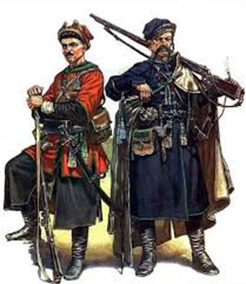
«Ординація Війська Запорозького»
Реєстрові полки повинні були «по черзі виступати на Запоріжжя для захисту того регіону і для того, щоб перешкоджати татарам переправлятися через Дніпро». Вони також мали «попереджувати, щоб свавілля не переховувалося на островах і річках і звідти не відправлялось у морські походи».
Необхідність відбудови фортеці Кодак і постійне перебування у ній сильного гарнізону з польських вояків і найманців.
Таємні статті передбачали створення при комісарі окремого реєстру з підвищеною платнею для попередження «свавілля».

